Slide 1
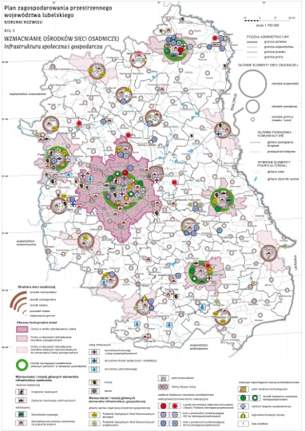
ZAŁOŻENIA
AKTUALIZACJI
STRATEGII ROZWOJU
WOJEWÓDZTWA LUBELSKIEGO
na lata 2014-2020 (z perspektywą do 2030 r.)
Urząd Marszałkowski
Województwa Lubelskiego
w Lublinie
Profesor Jerzy BAŃSKI

Slide 2
Plan
Wprowadzenie
Przesłanki i uwarunkowania aktualizacji Strategii
Wnioski z diagnozy prospektywnej
Uwarunkowania prawne
Ramy aktualizacji
Kluczowe elementy i wymiary aktualizacji
Etapy prac
UWAGI DO NOWEJ STRATEGII
Przygotowanie jest najważniejszym kluczem do sukcesu.
Henry Ford
Profesor Jerzy BAŃSKI
Założenia aktualizacji Strategii Rozwoju Województwa Lubelskiego …..

Slide 3
Wprowadzenie
Strategia Rozwoju Województwa Lubelskiego na lata 2014-2020 (z perspektywą do 2030 roku) wraz z Planem Zagospodarowania Przestrzennego Województwa Lubelskiego stanowi ramy dla realizacji polityk rozwojowych, czyli wyznacza długoterminowe cele i kierunki rozwoju województwa lubelskiego.
Profesor Jerzy BAŃSKI
Założenia aktualizacji Strategii Rozwoju Województwa Lubelskiego …..

Slide 4
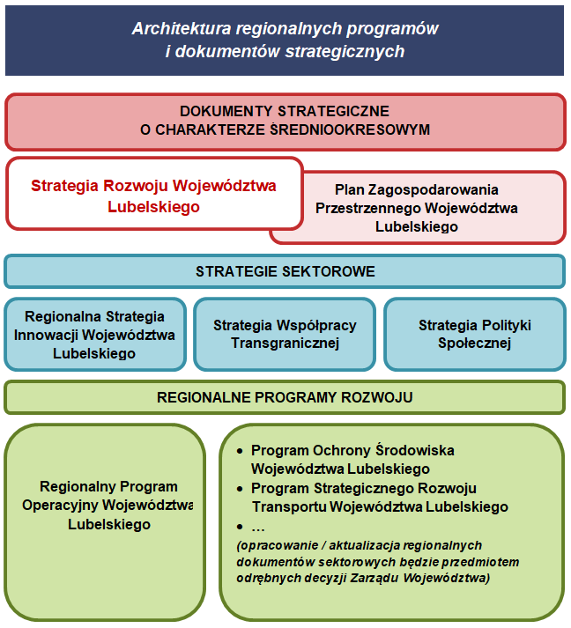
Wprowadzenie
Dokumenty polityki rozwoju na poziomie regionalnym
Po co tyle dokumentów …. ?
Profesor Jerzy BAŃSKI
Założenia aktualizacji Strategii Rozwoju Województwa Lubelskiego …..

Slide 5
Wprowadzenie
Uchwała Nr IV/96/2019 Sejmiku Województwa Lubelskiego z dnia 11 marca 2019 r. w sprawie przystąpienia do aktualizacji Strategii Rozwoju Województwa Lubelskiego na lata 2014-2020 (z perspektywą do 2030 roku).
Celami nadrzędnymi nowej Strategii województwa lubelskiego są:
spójność z nowymi dokumentami szczebla krajowego;
zgodność z założeniami nowego okresu programowania UE na lata 2021-2027;
odpowiedź na wyzwania wynikające ze zmian w sytuacji społecznej i gospodarczej regionu.
Profesor Jerzy BAŃSKI
Założenia aktualizacji Strategii Rozwoju Województwa Lubelskiego …..

Slide 6
Wprowadzenie
Z czego wynikają Założenia?
z wniosków zawartych w diagnozie sytuacji społeczno-gospodarczej i przestrzennej regionu,
z identyfikacji uwarunkowań rozwojowych wewnętrznych i zewnętrznych,
z założeń polityk krajowych i unijnych oddziałujących na strategiczne wybory regionu,
z wniosków z przeprowadzonego badania ewaluacyjnego.
Profesor Jerzy BAŃSKI
Założenia aktualizacji Strategii Rozwoju Województwa Lubelskiego …..

Slide 7
Uwarunkowania
Przesłanki i uwarunkowania aktualizacji
procesy globalne
krajowa pollityka rozwoju
pozycja rozwojowa i potrzeby województwa
polityki UE
przepisy i otoczenie prawne
Profesor Jerzy BAŃSKI
Założenia aktualizacji Strategii Rozwoju Województwa Lubelskiego …..

Slide 8
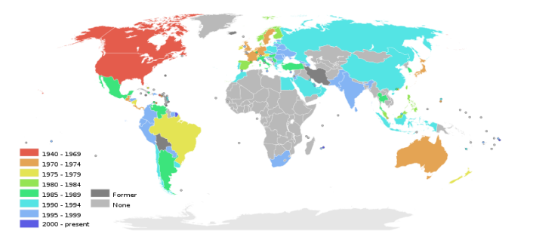
Procesy globalne
Unifikacja, Standaryzacja, Redukcja, Dostępność, Kopiowanie, Dezintegracja, Wspólny rynek
Globalizacja
Kształtowanie się nowych potęg ekonomicznych
Lokalizm
Polaryzacja demograficzna
Przekształcenia środowiska
Dywersyfikacja źródeł energii
Społeczeństwo wiedzy
McDonald`s network
Profesor Jerzy BAŃSKI
Założenia aktualizacji Strategii Rozwoju Województwa Lubelskiego …..

Slide 9
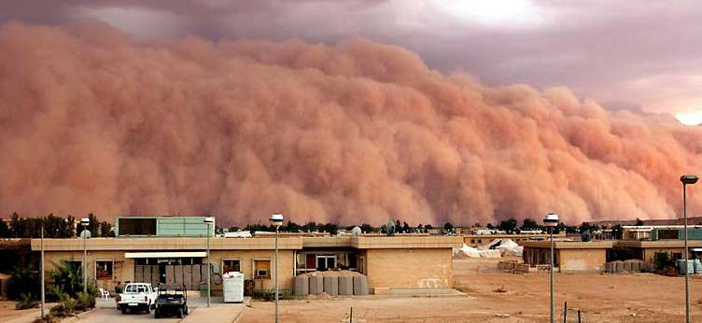
Procesy globalne
Profesor Jerzy BAŃSKI
Założenia aktualizacji Strategii Rozwoju Województwa Lubelskiego …..

Slide 10
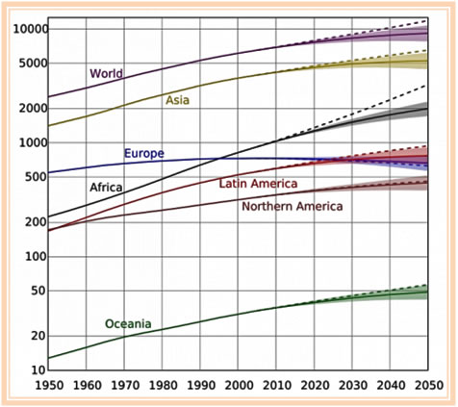
Procesy globalne
Profesor Jerzy BAŃSKI
Założenia aktualizacji Strategii Rozwoju Województwa Lubelskiego …..

Slide 11
Uwarunkowania europejskie
Pięć nowych celów Polityki Spójności UE
Bardziej inteligentna Europa (innowacje, cyfryzacja, transformacja gospodarcza);
Bardziej przyjazna dla środowiska, niskoemisyjna Europa (czysta i sprawiedliwa transformacja energetyki, zielone i niebieskie inwestycje, gospodarka o obiegu zamkniętym, przystosowanie do zmiany klimatu oraz zapobiegania ryzyku);
Lepiej połączona Europa dzięki zwiększeniu mobilności i udoskonaleniu regionalnych połączeń teleinformatycznych ze strategiczną infrastrukturą transportową i sieciami cyfrowymi;
Europa o silniejszym wymiarze społecznym (wdrożenie Europejskiego filaru praw socjalnych i inwestycje w wysokiej jakości zatrudnienie, edukację, umiejętności, integrację społeczną i równy dostęp do opieki zdrowotnej);
Europa bliżej obywateli (wspieranie zrównoważonego i zintegrowanego rozwoju obszarów miejskich, wiejskich i przybrzeżnych w ramach inicjatyw lokalnych, poprzez wspieranie oddolnych strategii rozwoju).
Profesor Jerzy BAŃSKI
Założenia aktualizacji Strategii Rozwoju Województwa Lubelskiego …..

Slide 12
Uwarunkowania europejskie
Idea niwelowania różnic regionalnych i nadrabiania zaległości rozwojowych
podejście oddolne - „rozwój lokalny kierowany przez społeczność”
Według P. M. Romera (1990) podstawowym czynnikiem rozwoju regionu jest aktywizacja jego potencjału wewnętrznego determinowana przez wyjściowo posiadane zasoby. Wysoki poziom potencjału własnego wpływa dodatnio na tworzenie korzystnych warunków życia dla mieszkańców, co powinno być jednym z podstawowych celów rozwoju regionalnego. .
Kapitał terytorialny (Camagni 2008),
Zdolności endogenne (Scott and Storper 2003)
Lokalne usieciowienie (Fujita et al. 1999).
Profesor Jerzy BAŃSKI
Założenia aktualizacji Strategii Rozwoju Województwa Lubelskiego …..

Slide 13
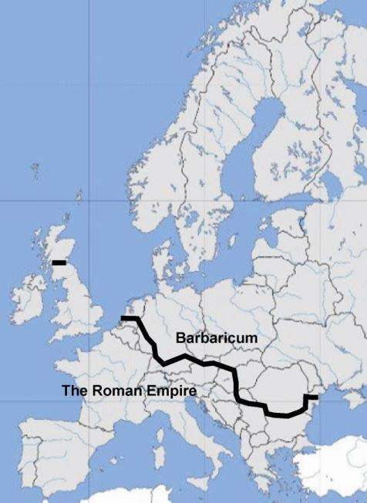
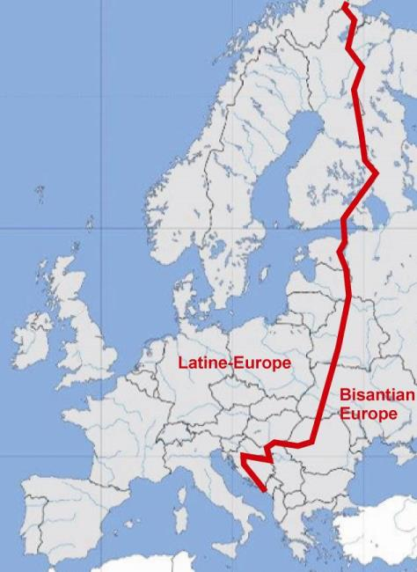
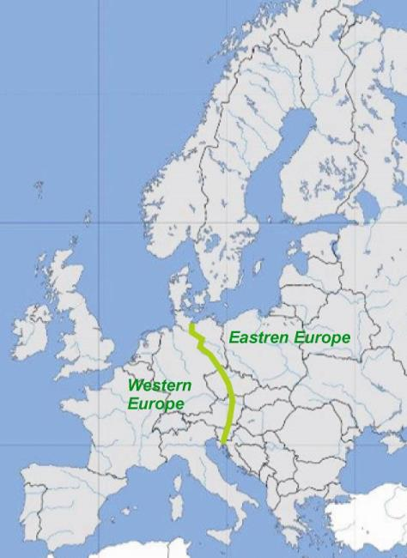
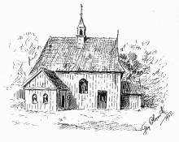
Uwarunkowania europejskie
Б,В,Г,Д,Ж
A,B,C,D….
Rolnictwo w systemie folwarczno-pańszczyźnianym
Urbanizacja, handel i usługi, przemysł
Profesor Jerzy BAŃSKI
Założenia aktualizacji Strategii Rozwoju Województwa Lubelskiego …..

Slide 14
Uwarunkowania krajowe
Strategia na Rzecz Odpowiedzialnego Rozwoju do roku 2020
Rozwój zrównoważony czyli taki, w którym potrzeby obecnego pokolenia mogą być realizowane bez umniejszania szans przyszłych pokoleń.
Uzasadnieniem dla przeznaczenia środków pomocowych nie będzie już jedynie niski poziom rozwoju i występowanie określonych problemów, ale przedstawienie sposobu wykorzystania endogenicznych potencjałów, które w długim horyzoncie czasu będą zdolne generować wartość dodaną i budować samofinansujące źródła rozwoju.
Zasada efektywności zastąpiona równością i sprawiedliwością.
Profesor Jerzy BAŃSKI
Założenia aktualizacji Strategii Rozwoju Województwa Lubelskiego …..

Slide 15
Uwarunkowania krajowe
Krajowa Strategia Rozwoju Regionalnego 2030
przyjęta 17.09.2019!!!!
Głównym celem polityki regionalnej jest efektywne wykorzystanie endogenicznych potencjałów terytoriów i ich specjalizacji dla osiągania zrównoważonego rozwoju kraju, co tworzyć będzie warunki do wzrostu dochodów mieszkańców Polski przy jednoczesnym osiąganiu spójności w wymiarze społecznym, gospodarczym, środowiskowym i przestrzennym
Cel 1. Zwiększenie spójności rozwoju kraju w wymiarze społecznym, gospodarczym, środowiskowym i przestrznnym
Cel 2. Wzmacnianie regionalnych przewag konkurencyjnych
Cel 3. Podniesienie jakości zarządzania i wdrażania polityk ukierunkowanych terytorialnie.
Profesor Jerzy BAŃSKI
Założenia aktualizacji Strategii Rozwoju Województwa Lubelskiego …..

Slide 16
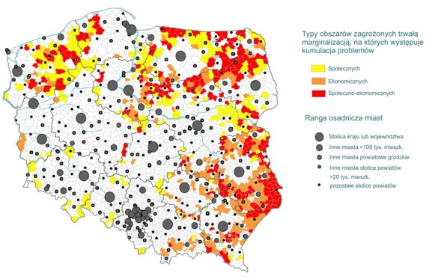
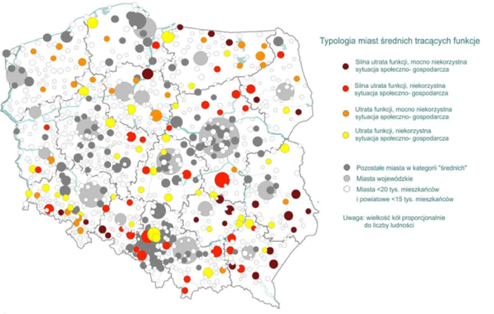
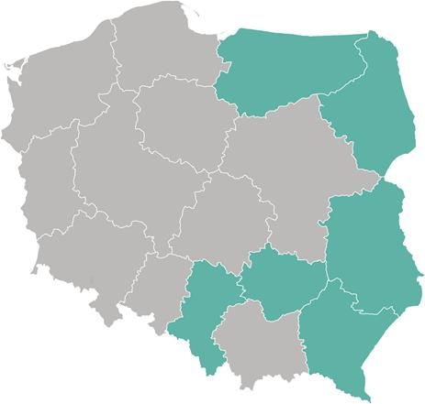
Uwarunkowania krajowe
Obszary zagrożone trwałą marginalizacją
Miasta średnie tracące funkcje społeczno-gospodarcze
Źródło: Strategia na rzecz Odpowiedzialnego Rozwoju
Obszary Strategicznej Interwencji
Profesor Jerzy BAŃSKI
Polska Wschodnia i Śląsk
Założenia aktualizacji Strategii Rozwoju Województwa Lubelskiego …..

Slide 17
Uwarunkowania regionalne
W Założeniach charakteryzuje się woj. lubelskie jako:
peryferyjne,
trudno dostępne, słabo zurbanizowane,
z dużym udziałem sektorów tradycyjnych (rolnictwo),
z niskimi dochodami gospodarstw domowych oraz sektora publicznego,
z wątłą i niestabilną bazą podatkową,
z relatywnie słabszym wyposażeniem w infrastrukturę,
z długotrwałym odpływem migracyjnym,
z relatywnie słabszą atrakcyjnością inwestycyjną,
z małym potencjałem i podatnością na innowacje
z dobrze rozwiniętym publicznym sektorem badawczo-rozwojowym
Profesor Jerzy BAŃSKI
Założenia aktualizacji Strategii Rozwoju Województwa Lubelskiego …..

Slide 18
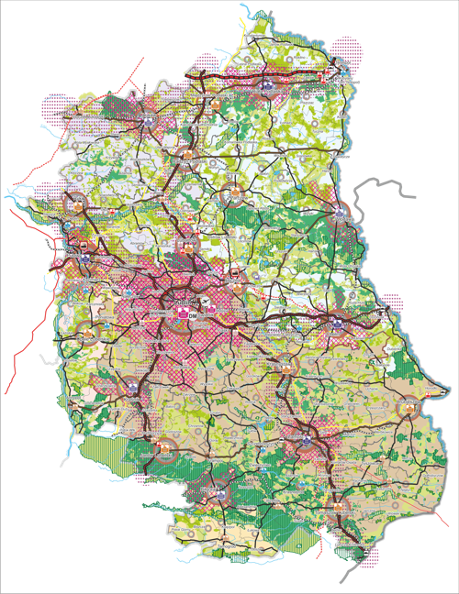
Wnioski z Diagnozy prospektywnej województwa lubelskiego
PZPWL - Struktura funkcjonalno-przestrzenna województwa lubelskiego (DSiR)
Proponuje się wprowadzenie modelu struktury funkcjonalno-przestrzennej jako elementarnej część dokumentu.
Model struktury funkcjonalno-przestrzennej powinien stanowić trwałą podstawę orientowania kierunków rozwoju społeczno-gospodarczego województwa.
Profesor Jerzy BAŃSKI
Założenia aktualizacji Strategii Rozwoju Województwa Lubelskiego …..

Slide 19
Wnioski z Diagnozy prospektywnej województwa lubelskiego
Jako podstawowe determinanty podejmowanych decyzji rozwojowych w woj. lubelskim należy uznać:
Stan i prognozowane zmiany dotyczące potencjału ludnościowego w regionie,
Poziom rozwoju sektorów gospodarki w aspekcie budowania konkurencyjności województwa oraz kształtowania rynku pracy wpływającego na atrakcyjność życia w regionie.
Profesor Jerzy BAŃSKI
Założenia aktualizacji Strategii Rozwoju Województwa Lubelskiego …..

Slide 20
Wnioski z Diagnozy prospektywnej województwa lubelskiego
Kluczowe znaczenie dla przyszłości sektora rolniczego jest podjęcie działań służących zwiększaniu wydajności pracy, w tym:
wspieranie rozwoju gospodarstw specjalistycznych,
zwiększenie wykorzystania w regionalnym przemyśle rolno-spożywczym wykształconych specjalizacji w produkcji rolnej obejmujących m.in. owoce jagodowe, owoce z plantacji sadowniczych, warzywa, rośliny strączkowe,
stymulowanie zmian w strukturze wielkościowej gospodarstw,
wspieranie rozwoju agroturystyki,
rozwój i profesjonalizacja działalności zrzeszeń rolników,
wspieranie produkcji żywności ekologicznej,
tworzenie marki żywnościowych produktów regionalnych,
wspieranie indywidualnego przetwórstwa żywności.
Profesor Jerzy BAŃSKI
Założenia aktualizacji Strategii Rozwoju Województwa Lubelskiego …..

Slide 21
Wnioski z Diagnozy prospektywnej województwa lubelskiego
Istotny udział województwa lubelskiego w krajowym sektorze górnictwa i przemysłu wydobywczego - potencjalne zwiększenie znaczenia tego sektora w gospodarce regionalnej powinno być związane z rozwijaniem technologii czystego spalania przy udziale funkcjonującego w województwie zaplecza badawczego górnictwa.
W perspektywie energetyka może stać się potencjalną inteligentną specjalizacją regionu, zwłaszcza w zakresie wykorzystania odnawialnych źródeł energii w oparciu o zasoby naturalne oraz zaplecze badawcze.
Znaczny regionalny potencjał, mogący generować w przyszłości istotny wzrost uprzemysłowienia regionu posiadają lub mogą uzyskać niektóre branże gospodarki: spożywcza, produkcji napojów, drzewna, chemiczna, farmaceutyczna, mineralna i produkcji mebli, branża maszynowa, samochodowa oraz produkcji pozostałego sprzętu transportowego, w tym głównie przemysłu lotniczego.
Profesor Jerzy BAŃSKI
Założenia aktualizacji Strategii Rozwoju Województwa Lubelskiego …..

Slide 22
Wnioski z Diagnozy prospektywnej województwa lubelskiego
Duże znaczenie usług transportu i gospodarki magazynowej wśród potencjałów rozwojowych województwa na co wpływa: położenie na głównych szlakach transportowych Europy i kraju, realizowane zadania służące poprawie parametrów technicznych tranzytowych powiązań komunikacyjnych, a także wyższy niż średni dla kraju udział tego sektora w regionalnej strukturze gospodarczej
Profesor Jerzy BAŃSKI
Założenia aktualizacji Strategii Rozwoju Województwa Lubelskiego …..

Slide 23
Wnioski z Diagnozy prospektywnej województwa lubelskiego
W odniesieniu do regionalnych obszarów strategicznej interwencji (OSI) rekomenduje się:
OSI - Lubelski Obszar Metropolitalny (LOM)
weryfikację priorytetów rozwojowych,
doprecyzowanie zakresu interwencji,
aktywizacja udziału samorządów powiatowych i gminnych w LOM w planowaniu działań rozwojowych.
OSI - Miasta subregionalne
weryfikację priorytetów rozwojowych,
doprecyzowanie zakresu interwencji,
włączenie miast pretendujących do pełnienia funkcji subregionalnych w OSI - Miasta subregionalne.
OSI - Obszary przygraniczne
weryfikację priorytetów rozwojowych,
doprecyzowanie zakresu interwencji,
rezygnacje z regionalnego OSI - Obszary przygraniczne na rzecz współpracy z poziomem krajowym OSI.
OSI - Obszary wykorzystania gospodarczego walorów przyrodniczych i krajobrazowych
weryfikację priorytetów,
doprecyzowanie zakresu interwencji,
aktywizację udziału samorządów lokalnych w planowaniu zintegrowanych działań rozwojowych.
Profesor Jerzy BAŃSKI
Założenia aktualizacji Strategii Rozwoju Województwa Lubelskiego …..

Slide 24
Wnioski z Diagnozy prospektywnej województwa lubelskiego
OSI - Obszary potencjalnej eksploatacji złóż kopalin
weryfikację priorytetów rozwojowych,
doprecyzowanie zakresu interwencji,
weryfikację granic w aspekcie obecnego stanu udokumentowania i koncesjonowania eksploatacji złóż.
OSI - Ochrony i kształtowania zasobów wodnych
rezygnację z OSI regionalnego - Ochrona i kształtowania zasobów wodnych ze względu na przeniesienie kompetencji, a zatem polityki w tym zakresie na poziom krajowy,
OSI - Nowoczesna wieś
weryfikację priorytetów rozwojowych,
doprecyzowanie zakresu interwencji,
uwzględnienie i wspieranie działań obejmujących: kształtowanie pozarolniczych funkcji, wielofunkcyjny rozwój gospodarstw rolnych,
weryfikację granic i podziału wewnętrznego OSI, ze względu na wyraźne zróżnicowanie potencjałów rozwojowych.
Ustanowienie nowego OSI regionalnego dla którego potencjałem rozwojowym będzie działalność logistyczna i transportowa w obszarach kształtujących się korytarzy transportowych i ciągów komunikacyjnych
Profesor Jerzy BAŃSKI
Założenia aktualizacji Strategii Rozwoju Województwa Lubelskiego …..

Slide 25
Uwarunkowania prawne
Podstawowymi aktami prawnymi regulującymi kwestie prowadzenia polityki rozwoju, w tym stanowienie strategii rozwoju są ustawa o samorządzie województwa (usw) oraz ustawa o zasadach prowadzenia polityki rozwoju (uzppr).
Kreowanie polityki rozwoju regionu powinno uwzględniać następujące cele:
pielęgnowanie polskości oraz rozwój i kształtowanie świadomości narodowej, obywatelskiej i kulturowej mieszkańców, a także pielęgnowanie i rozwijanie tożsamości lokalnej;
pobudzanie aktywności gospodarczej;
podnoszenie poziomu konkurencyjności i innowacyjności gospodarki województwa;
zachowanie wartości środowiska kulturowego i przyrodniczego przy uwzględnieniu potrzeb przyszłych pokoleń;
kształtowanie i utrzymanie ładu przestrzennego.
Profesor Jerzy BAŃSKI
Założenia aktualizacji Strategii Rozwoju Województwa Lubelskiego …..

Slide 26
Uwarunkowania prawne
Co powinna zawierać Strategia:
diagnozę sytuacji społeczno-gospodarczej województwa, w odniesieniu do zakresu objętego programowaniem strategicznym z uwzględnieniem stanu środowiska oraz zróżnicowań przestrzennych;
określenie trendów rozwojowych w okresie objętym strategią;
określenie celów strategicznych (rozwojowych) polityki rozwoju województwa,
określenie kierunków działań (kierunków interwencji) podejmowanych przez samorząd województwa dla osiągnięcia celów strategicznych polityki rozwoju województwa (w ujęciu wojewódzkim lub terytorialnym);
wskaźniki realizacji;
systemy realizacji i ramy finansowe.
Profesor Jerzy BAŃSKI
Założenia aktualizacji Strategii Rozwoju Województwa Lubelskiego …..

Slide 27
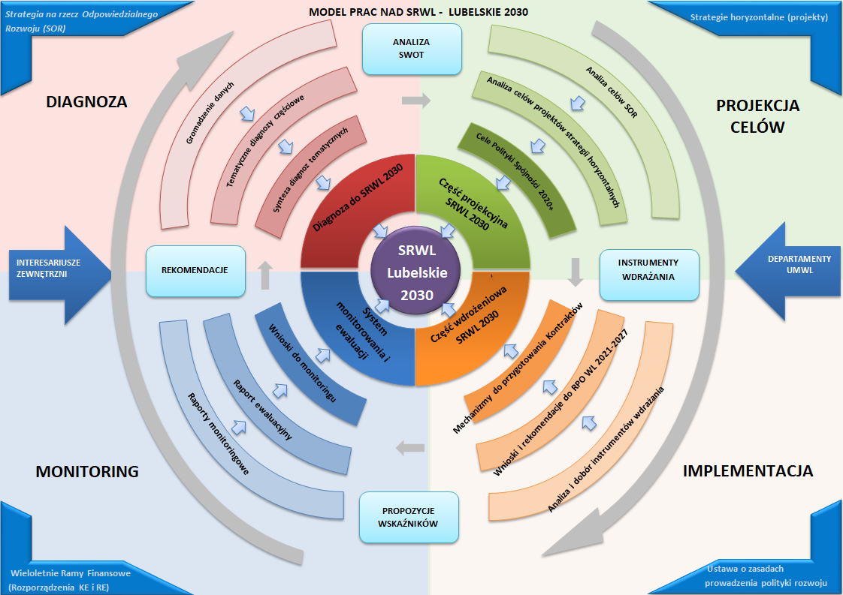
Model prac nad SRWL
Profesor Jerzy BAŃSKI
Założenia aktualizacji Strategii Rozwoju Województwa Lubelskiego …..

Slide 28
Kluczowe elementy aktualizacji
Model planowania rozwoju w regionie w kontekście zasady zrównoważonego rozwoju
Terytorialny paradygmat rozwoju
Kształtowanie potencjału administracji samorządowej szczebla lokalnego do podejmowania działań prorozwojowych
Sytuacja i procesy demograficzne
Dynamiczny rozwój i wzrost znaczenia międzynarodowych powiązań gospodarczych, naukowych i technologicznych oraz rosnące znaczenie korporacji ponadnarodowych
Nowe mechanizmy koordynacji interwencji krajowej i regionalnej/lokalnej
Położenie geopolityczne i wymiar transgraniczny
Profesor Jerzy BAŃSKI
Założenia aktualizacji Strategii Rozwoju Województwa Lubelskiego …..

Slide 29
Kluczowe elementy aktualizacji
1. Model planowania rozwoju w regionie w kontekście zasady zrównoważonego rozwoju (zmiana paradygmatu procesów rozwojowych na rzecz większej równomierności w wymiarze terytorialnym).
koncentracja zagospodarowania i lokowania usług w ukształtowanych ośrodkach sieci osadniczej, jako naturalnych ośrodkach wzrostu, i zapewnienie do nich sprawnego dostępu,
rozwój funkcji małych i średnich miast, a także ośrodków gminnych,
oszczędne korzystanie z zasobów z uwzględnieniem wagi gospodarki w obiegu zamkniętym,
oszczędne korzystanie z przestrzeni, racjonalne ograniczanie suburbanizacji,
stymulowanie procesów rozwojowych w oparciu o zasoby endogeniczne.
Profesor Jerzy BAŃSKI
Założenia aktualizacji Strategii Rozwoju Województwa Lubelskiego …..

Slide 30
Kluczowe elementy aktualizacji
2. Terytorialny paradygmat rozwoju - dopasowanie charakteru i zakresu wsparcia do specyfiki i potrzeb określonych terytoriów. Niezbędna jest weryfikacja zapisów na temat OSI:
uwzględnienie OSI o znaczeniu krajowym i określenie dla nich rozwoju i zakresu interwencji z poziomu regionalnego;
Spójność OSI i obszarów funkcjonalnych,
wyodrębnienie w nowej perspektywie finansowej Celu Priorytetowego 5 Polityki Spójności - Europa bliżej obywateli.
Profesor Jerzy BAŃSKI
Założenia aktualizacji Strategii Rozwoju Województwa Lubelskiego …..

Slide 31
Kluczowe elementy aktualizacji
3. Kształtowanie potencjału administracji samorządowej szczebla lokalnego do podejmowania działań prorozwojowych
Strategia regionalna uwzględnia cele istotne dla rozwoju województwa, których osiągnięcie będzie możliwe dzięki podjęciu synergicznych działań przez różne podmioty.
Zgodnie z obowiązkiem ustawowym Strategia określi te kierunki działań, które będą podejmowane przez samorząd województwa dla osiągnięcia celów strategicznych i przyjętej polityki rozwoju województwa.
Profesor Jerzy BAŃSKI
Założenia aktualizacji Strategii Rozwoju Województwa Lubelskiego …..

Slide 32
Kluczowe elementy aktualizacji
4. Sytuacja i procesy demograficzne
uznanie zjawiska depopulacji za kluczowe uwarunkowanie wpływające na kierunki działań w różnych sferach,
zwiększanie atrakcyjności życia w regionie poprzez podnoszenie jakości usług publicznych (optymalna lokalizacja w połączeniu z organizacją dostępności) oraz ułatwianie rozwoju branż tworzących wysokiej jakości miejsc pracy.
Profesor Jerzy BAŃSKI
Założenia aktualizacji Strategii Rozwoju Województwa Lubelskiego …..

Slide 33
Kluczowe elementy aktualizacji
5. Dynamiczny rozwój i wzrost znaczenia międzynarodowych powiązań gospodarczych, naukowych i technologicznych oraz rosnące znaczenie korporacji ponadnarodowych
wzajemne relacje strategii rozwoju województwa z regionalną strategią innowacji i jej rolą tak, by innowacje były postrzegane jako horyzontalny ważny czynnik podnoszenia konkurencyjności regionu, a nie jedynie jako dokument służący korzystaniu ze wsparcia z funduszy strukturalnych UE,
pozycjonowania sektora rolniczego nie jako odrębnego elementu wymagającego wsparcia, ale jako ważne ogniwo dla budowania łańcucha wartości w przemyśle rolno-spożywczym a także w branżach pokrewnych, bazujących na surowcach rolnych,
poszukiwania nisz rozwojowych i unikalnych funkcji, wykorzystujących zasoby dostępne w województwie dla tworzenia produktów i usług poszukiwanych przez użytkowników z poza regionu,
położenia większego nacisku na sieciowanie i rozwój gospodarczej współpracy zagranicznej.
Profesor Jerzy BAŃSKI
Założenia aktualizacji Strategii Rozwoju Województwa Lubelskiego …..

Slide 34
Kluczowe elementy aktualizacji
6. Założenia europejskiej Polityki Spójności po roku 2020
uwzględnienie priorytetów rozwoju energetyki, w tym m. in. wynikających z Pakietu Zimowego UE, dotyczących budowy sieci i infrastruktury energetycznej, rozwijania energetyki prosumenckiej oraz magazynów energii, a także lokalnych systemów bilansowania,
szersze ujęcie kwestii dostosowania do zmian klimatycznych, w tym – szczególnie priorytetowe ujęcie problemu zanieczyszczenia powietrza,
nadanie większej wagi dla gospodarki o obiegu zamkniętym,
nadanie priorytetu dla inicjatyw oddolnych, będących przejawem aktywności społeczności lokalnych w kierunku poprawy sytuacji gospodarczej oraz jakości życia.
Profesor Jerzy BAŃSKI
Założenia aktualizacji Strategii Rozwoju Województwa Lubelskiego …..

Slide 35
Kluczowe elementy aktualizacji
7. Nowe mechanizmy koordynacji interwencji krajowej i regionalnej/lokalnej
weryfikacja zakresu i sposobu współpracy w ramach spójnej polityki regionalnej strony rządowej i samorządowej, w tym rozstrzygnięcie dotyczące nowego procesu wyłaniania i realizacji zadań strategicznych,
zdefiniowanie zakresu i kierunków wsparcia z poziomu regionalnego dla krajowych OSI,
określenie procedury wyłaniania przedsięwzięć strategicznych,
wykorzystanie oddolnych inicjatyw społecznych i innych inicjatyw oraz wypracowanych już wstępnych koncepcji przedsięwzięć o charakterze zintegrowanym.
Profesor Jerzy BAŃSKI
Założenia aktualizacji Strategii Rozwoju Województwa Lubelskiego …..

Slide 36
Kluczowe elementy aktualizacji
Położenie geopolityczne i wymiar transgraniczny.
zaktualizowanie Strategii Współpracy Transgranicznej (wspólnie z przygranicznymi regionami Ukrainy i Białorusi),
weryfikacja ocena sytuacji i położenia geopolitycznego Lubelszczyzny w kontekście nowej sytuacji wynikającej z możliwych sieci powiązań oraz budowania scenariuszy rozwoju w kontekście nowych powiązań i możliwości rozwojowych wynikających np. z budowy trasy S19 Północ-Południe „Via Carpatia” i rozwijającej się Inicjatywy Trójmorza.
Profesor Jerzy BAŃSKI
Założenia aktualizacji Strategii Rozwoju Województwa Lubelskiego …..

Slide 37
Główne etapy prac
Debata publiczna dotycząca Założeń
Spotkania w podregionach
Spotkania tematyczne
Konsultacje społeczne
Podstawowe grupy docelowe
jednostki lokalnego samorządu terytorialnego,
samorząd gospodarczy,
związki zawodowe,
administracja rządowa, w szczególności wojewoda,
inne województwa,
organizacje pozarządowe,
podmioty wymienione w art. 3 ust. 3 ustawy z dnia 24 kwietnia 2003 r. o działalności pożytku publicznego i o wolontariacie,
lubelskie uczelnie wyższe oraz jednostki naukowo-badawcze,
Komisja Wspólna Rządu i Samorządu Terytorialnego.
Wojewódzka Rada Dialogu Społecznego.
Profesor Jerzy BAŃSKI
Założenia aktualizacji Strategii Rozwoju Województwa Lubelskiego …..

Slide 38
UWAGI
Wysoki potencjał przyrodniczy dla roślinnej produkcji rolnej - „Lubelskie Zagłębie Żywnościowe” – strategiczny obszar bezpieczeństwa żywnościowego kraju
Potencjał akademicki Lublina i Puław (chodzi przy tym nie tylko o bogaty wachlarz instytucji badawczo-rozwojowych, ale także ogromną liczbę „nie wykorzystanej” młodzieży akademickiej) sprzyjający rozwojowi gospodarki innowacyjnej
Znalezienie i zatrzymanie najlepszych pracowników jest najbardziej wartościową zdolnością. Dałbym wszystko, co mam, wszystkie moje pieniądze, aby tylko mieć tę umiejętność. John D. Rockefeller
Możliwości rozwoju srebrnej gospodarki wykorzystującej wewnętrzne zasoby przyrodnicze i kulturowe oraz lokalizację w sąsiedztwie dużych zasobów demograficznych (Warszawa, Kraków, Śląsk),
Profesor Jerzy BAŃSKI
Założenia aktualizacji Strategii Rozwoju Województwa Lubelskiego …..

Slide 39
Cel 1 - KSZTAŁTOWANIE OBSZARU STRATEGICZNYCH ZASOBÓW ŻYWNOŚCIOWYCH KRAJU – skala regionalna, cel gospodarczy
Cel 2 - WZMACNIANIE FUNKCJI OŚRODKÓW SUBREGIONALNYCH I MNIEJSZYCH MIAST – skala subregionalna, cel społeczny i gospodarczy
Cel 3 – ZRÓWNOWAŻONY ROZWÓJ ZASOBÓW WEWNĘTRZNYCH – skala lokalna, cel społeczny i gospodarczy
Profesor Jerzy BAŃSKI
Założenia aktualizacji Strategii Rozwoju Województwa Lubelskiego …..

Slide 40
Cel 1 - KSZTAŁTOWANIE OBSZARU STRATEGICZNYCH ZASOBÓW ŻYWNOŚCIOWYCH KRAJU – skala regionalna, cel gospodarczy
Profesor Jerzy BAŃSKI
Założenia aktualizacji Strategii Rozwoju Województwa Lubelskiego …..

Slide 41
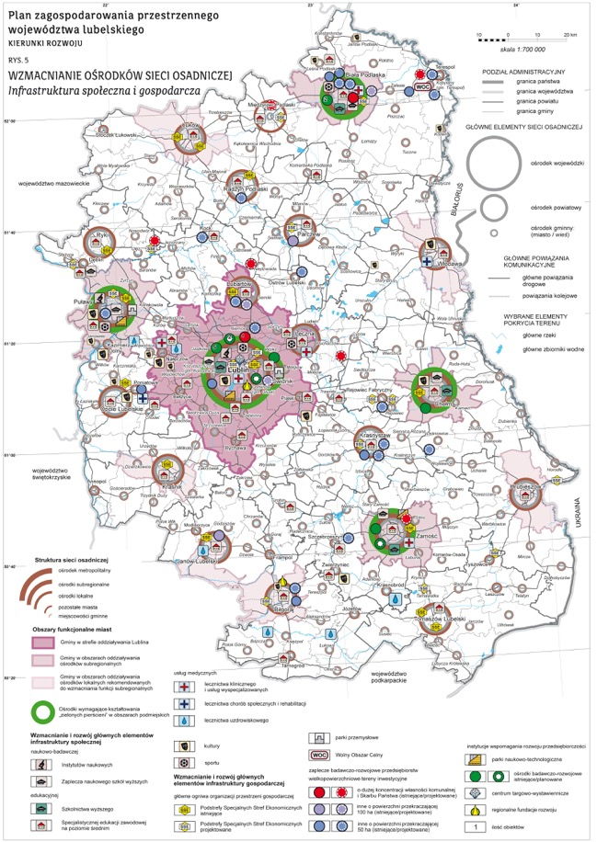
Cel 2 - WZMACNIANIE FUNKCJI OŚRODKÓW SUBREGIONALNYCH I MNIEJSZYCH MIAST – skala subregionalna, cel społeczny i gospodarczy
Profesor Jerzy BAŃSKI
Założenia aktualizacji Strategii Rozwoju Województwa Lubelskiego …..

Slide 42
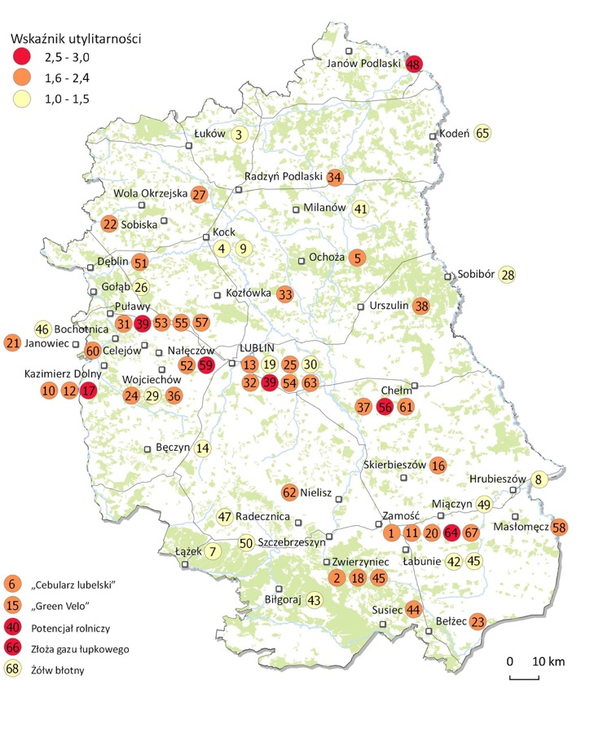
Cel 3 – ZRÓWNOWAŻONY ROZWÓJ ZASOBÓW WEWNĘTRZNYCH – skala lokalna, cel społeczny i gospodarczy
Profesor Jerzy BAŃSKI
Założenia aktualizacji Strategii Rozwoju Województwa Lubelskiego …..

Slide 43
Sukces przychodzi jedynie do tych którzy działają,
podczas gdy pozostali oczekują jego nadejścia.
Dziękuję za uwagę
Profesor Jerzy BAŃSKI
Założenia aktualizacji Strategii Rozwoju Województwa Lubelskiego …..

